Slide 1
K-means Clustering

Slide 2
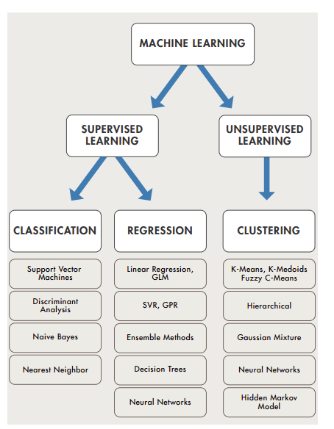
Supervised vs Unsupervised Learning
Makine öğrenmesi temelde bu iki grupa göre ayrılır:
Supervised (Gözetimli) .
Unsupervised (Gözetimsiz) öğrenme .
Notes:
Sununun izleyicilere sağlayacağı faydalar: Yetişkin kişiler, konunun onlar için neden önem taşıdığını bildiklerinde konuya daha fazla ilgi gösterir.
Sunucunun konuya dair uzmanlık düzeyi: Bu alandaki yeterliliğinizi kısaca açıklayın veya katılımcıların neden sizi dinlemesi gerektiğini ifade edin.

Slide 3
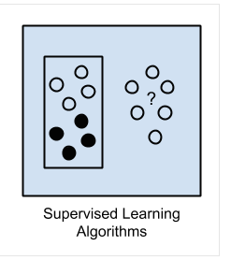
Supervised Learning
Sınıf sayınız belli, Eğitilmiş veriniz var. Yani elinizdeki verilerin hangi girdi değerinde hangi çıktıyı vereceği işaretlemiş iseniz. Bu tarzda eğitilmiş makine öğrenmeye Gözetimli Öğrenme diyoruz.
Mesela verdiğiniz resimlerin insanın yüzü olup olmadığına karar veren bir sistem tasarlamak istiyorsanız ilk önce farklı insan yüzlerini verip bunları yüz şeklinde işaretlerseniz, içerisinde yüz olmayan resimleri de tam tersi yönünde işaretlerseniz.
Notes:
Ders açıklamaları kısa olmalıdır.

Slide 4
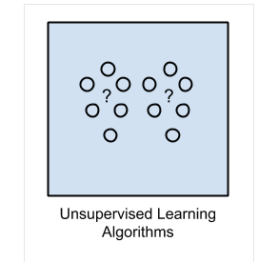
Unsupervised Learning
Burada elinizdeki verilerin özelliklerine göre Clustering (kümeleme) yöntemi ile belli gruplar oluşturan öğrenme şeklidir.
Bu öğrenme şeklinde bu gruplamanız yüz olup olmadığını bilemezsiniz, fakat örnek bir resim verdiğinizde bunun hangi kümeleme içerisinde olduğunu bularak benzerlerini getirebilir.
Notes:
Örnek hedefler
Bu dersin ardından şunları yapabileceksiniz:
Dosyaları ekip Web sunucusuna kaydetme.
Dosyaları Web sunucusu üzerinde farklı konumlara taşıma.
Dosyaları ekip Web sunucusunda paylaşma.

Slide 5
K-means Clustering
k-means verilen bir veri seti üzerinden belirli sayıda kümeyi (k adet) gruplamak için geliştirilmiş en sade ve basit Unsupervised “Gözetimsiz” makine öğrenme algoritmalarından biridir.
Etiketlenmemiş veri kümelerini sınıflandırmak için basit kuralları var, ilerde inceleyeceğiz.
Notes:
Örnek hedefler
Bu dersin ardından şunları yapabileceksiniz:
Dosyaları ekip Web sunucusuna kaydetme.
Dosyaları Web sunucusu üzerinde farklı konumlara taşıma.
Dosyaları ekip Web sunucusunda paylaşma.

Slide 6
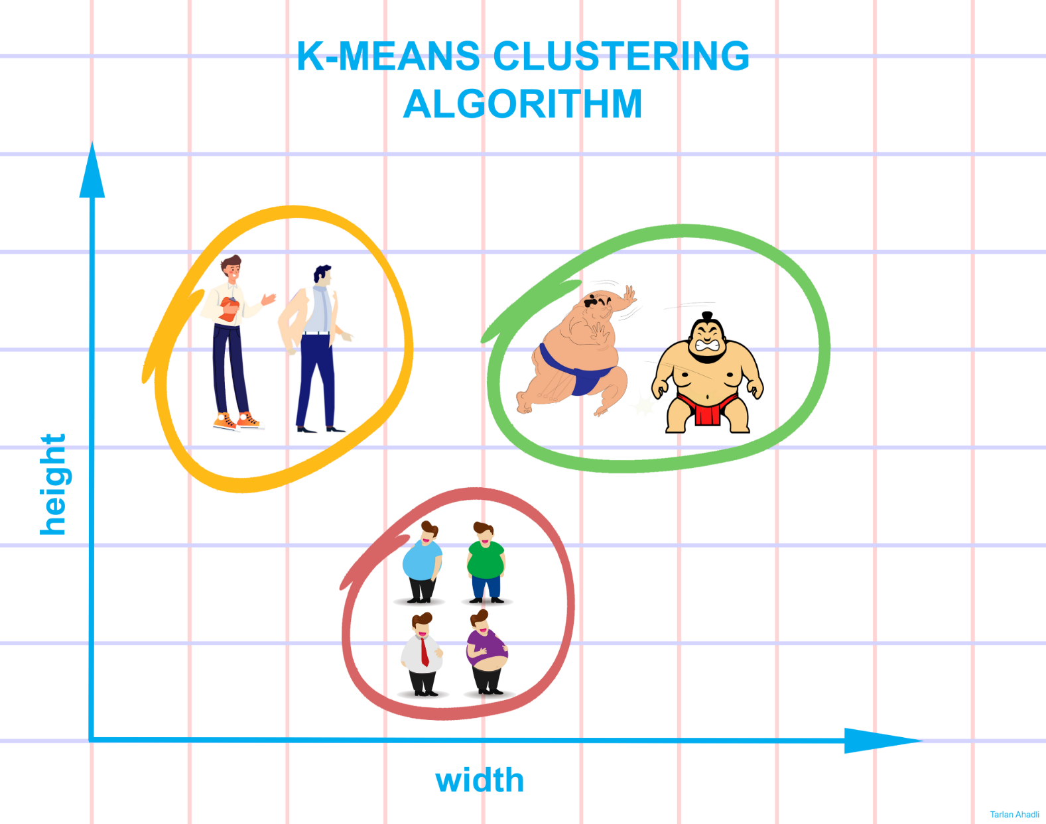
Clustering «Kümeleme» nedir ?
Kümeleme analizi bir veri kümesindeki bilgileri belirli yakınlık kriterlerine göre gruplara ayırma işlemidir.
Kümeleme işleminde küme içindeki elemanların benzerliği fazla, kümeler arası benzerlik ise az olmalıdır. Kümeleme işlemi tamamen gelen verinin özelliklerine göre yapılır.
Notes:
Örnek hedefler
Bu dersin ardından şunları yapabileceksiniz:
Dosyaları ekip Web sunucusuna kaydetme.
Dosyaları Web sunucusu üzerinde farklı konumlara taşıma.
Dosyaları ekip Web sunucusunda paylaşma.

Slide 7
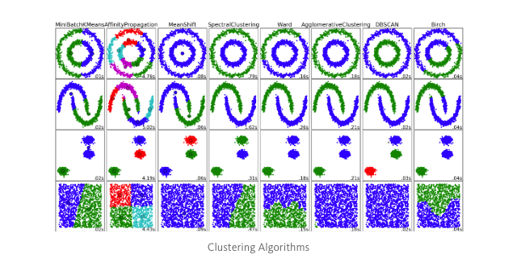

Slide 8
Clustering «Kümeleme» analizi
Bireylerin ya da nesnelerin sınıflandırılmasını ayrıntılı bir şekilde açıklamak amacıyla geliştirilmiştir. Bu amaca yönelik olarak, bir örnekte yer alan varlıklar aralarındaki benzerliklere göre gruplara ayrılır, daha sonra bu gruplara dahil edilen bireylerin profili ortaya konur.
Bir başka ifade ile kümelemenin amacı, öncelikle ele alınan örnekte gerçekte var olduğu bilinen, varlıklar (birey ya da nesne) arasındaki benzerliklere dayanan az sayıdaki karşılıklı özel grupları oluşturmak, daha sonra bu gruplara giren varlıkların profilini ortaya koymaktır. Diğer bir hedef ise benzer elemanların gruplandırılmasıyla veri setini küçültmektir.
Notes:
Örnek hedefler
Bu dersin ardından şunları yapabileceksiniz:
Dosyaları ekip Web sunucusuna kaydetme.
Dosyaları Web sunucusu üzerinde farklı konumlara taşıma.
Dosyaları ekip Web sunucusunda paylaşma.

Slide 9
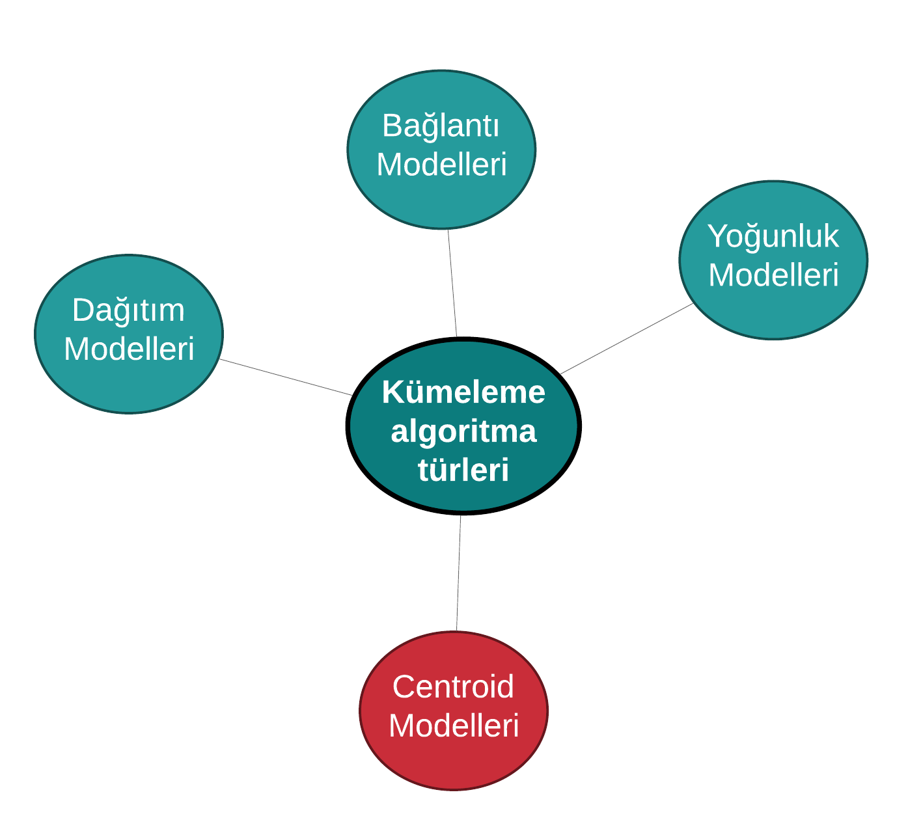
K-means Clustering algoritması centroid modellerine aittir
Centroid Modelleri
Veri noktaları arasındaki benzerliğin, kümenin sentroidine olan yakınlıklarına dayanılarak elde edildiği yinelemeli kümeleme algoritmalarıdır.
Centroid (kümenin merkezi), veri noktalarının mesafesinin merkezle minimum olmasını sağlayarak oluşturulur. Bu tür kümelenme sorunlarının çözümü genellikle birden fazla denemede tahmin edilmektedir.

Slide 10
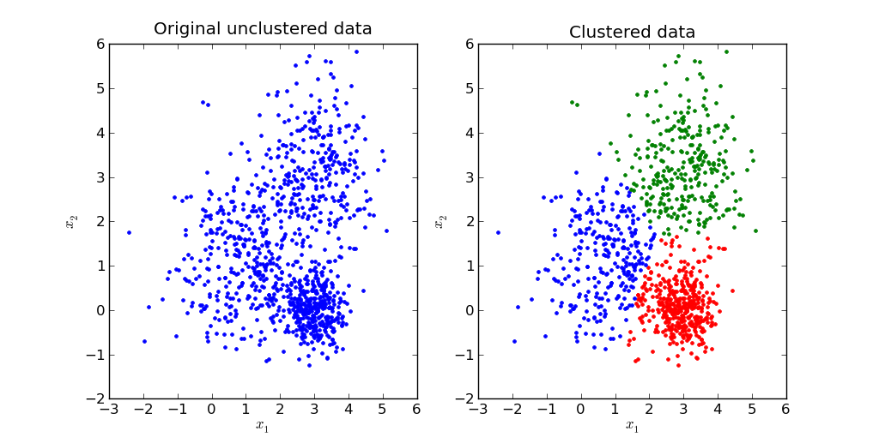

Slide 11
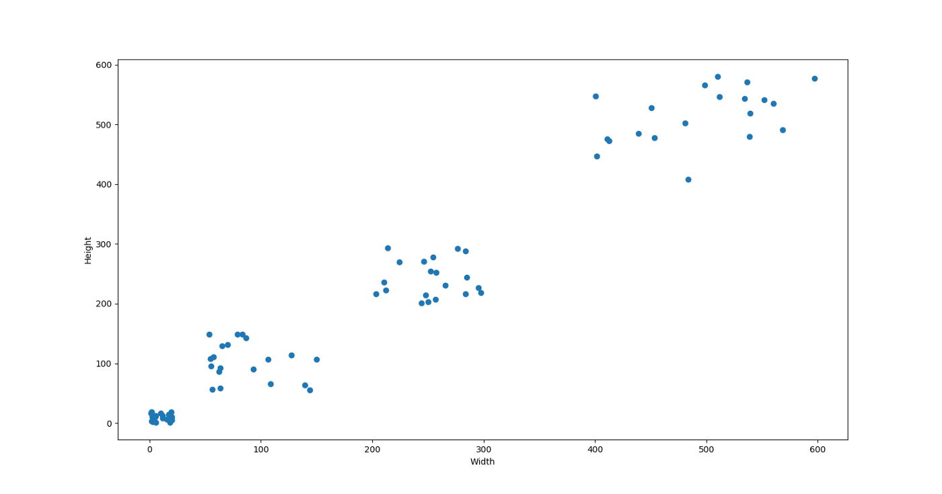
K-means nasıl çalışır ?
Her zamanki gibi, sorunun ilk kısmı mümkün olduğunca fazla veri toplamaktır.
Notes:
Örnek hedefler
Bu dersin ardından şunları yapabileceksiniz:
Dosyaları ekip Web sunucusuna kaydetme.
Dosyaları Web sunucusu üzerinde farklı konumlara taşıma.
Dosyaları ekip Web sunucusunda paylaşma.

Slide 12
K-means nasıl çalışır ?
Bir sonraki adım, düzlemde rastgele seçilen "K" sayısını ile temsil edilen rastgele kümeler seçmektir. Daha sonra, her kümeye bir merkez, yani belirli bir kümenin merkezi atanır.
Varyasyonu azaltmak için sentroidleri birbirinden mümkün olduğunca uzakta tanımlamak önemlidir. Tüm sentroidler tanımlandıktan sonra, her veri noktası, sentroidi en yakın mesafede olan kümeye atanır.
Notes:
Örnek hedefler
Bu dersin ardından şunları yapabileceksiniz:
Dosyaları ekip Web sunucusuna kaydetme.
Dosyaları Web sunucusu üzerinde farklı konumlara taşıma.
Dosyaları ekip Web sunucusunda paylaşma.

Slide 13
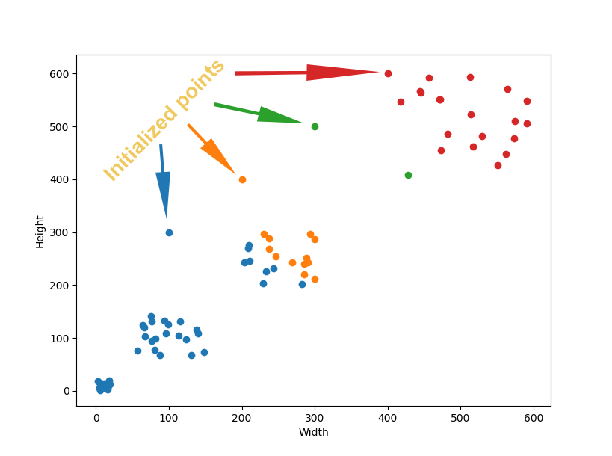

Slide 14
K-means nasıl çalışır ?
Tüm veri noktaları ilgili kümelere atandıktan sonra, her küme için sentroid yeniden atanır. Bir kez daha, tüm veri noktaları yeni tanımlanmış sentroidlerden olan uzaklıklarına göre belirli kümelerde yeniden düzenlenir. Bu işlem, sentroidler pozisyonlarından hareket etmeyi bırakana kadar tekrarlanır.
Son olarak, sırasıyla genişliklerin ve yüksekliklerin ortalamasını bulacağız ve bunu yukarıda belirtilen noktalar için sentroid olarak da adlandırılan yeni bir koordinat olarak ayarlayacağız.
Notes:
Örnek hedefler
Bu dersin ardından şunları yapabileceksiniz:
Dosyaları ekip Web sunucusuna kaydetme.
Dosyaları Web sunucusu üzerinde farklı konumlara taşıma.
Dosyaları ekip Web sunucusunda paylaşma.

Slide 15
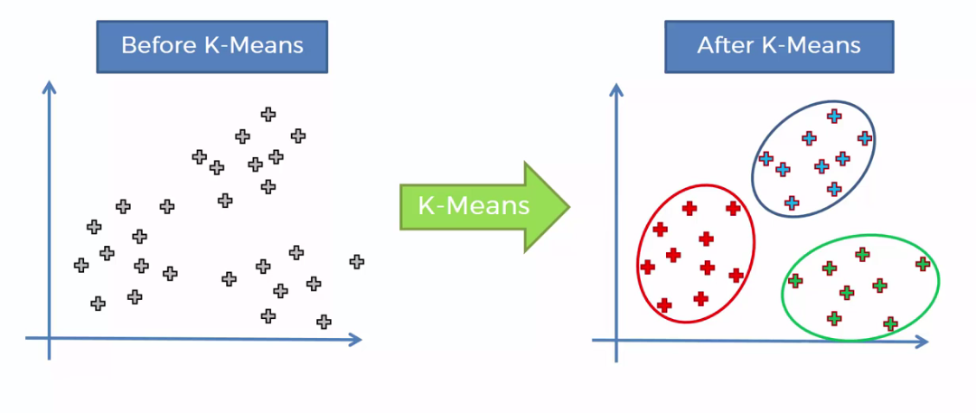
K-Means algoritması yeni verilerin gruplanmasında harikalar yaratıyor.
Notes:
Örnek hedefler
Bu dersin ardından şunları yapabileceksiniz:
Dosyaları ekip Web sunucusuna kaydetme.
Dosyaları Web sunucusu üzerinde farklı konumlara taşıma.
Dosyaları ekip Web sunucusunda paylaşma.

Slide 16
K-Means Algoritması Nerelerde Uygulanabilir?
Bir algoritmanın nasıl çalıştığı kadar neye hizmet ettiği de önemlidir. K-means algoritmasının günlük hayatta kullanılabileceği bazı yerler şu şekildedir:
Belge Sınıflandırması Belgeleri etiketlere, konulara ve belgenin içeriğine göre birden fazla kategoride kümeleyin. Bu çok standart bir sınıflandırma problemidir ve k-means aracı bu amaç için oldukça uygun bir algoritmadır.
Suç Yerlerinin Belirlenmesi Bir şehirdeki belirli bölgelerde mevcut olan suçlarla ilgili veriler, suç kategorisi, suç alanı ve ikisi arasındaki ilişki, bir şehirdeki ya da bölgedeki suça eğilimli alanlara ilişkin kaliteli bilgiler verebilir.

Slide 17
K-Means Algoritması Nerelerde Uygulanabilir?
Müşteri Segmentasyonu Kümeleme, pazarlamacıların müşteri tabanını geliştirmelerine, hedef alanlarda çalışmasına ve müşterileri satın alma geçmişine, ilgi alanlarına veya etkinlik izlemeye göre segmentlere ayırmasına yardımcı olur. Sınıflandırma, şirketin belirli kampanyalar için belirli müşteri kümelerini hedeflemesine yardımcı olur.
Oyuncu Analizi Oyuncu istatistiklerini analiz etmek, spor dünyasının her zaman kritik bir unsuru olmuştur ve artan rekabetle birlikte, makine öğrenmenin burada oynayacağı kritik bir rol vardır.

Slide 18
K-Means Algoritması Nerelerde Uygulanabilir?
Dolandırıcılık Tespiti Makine öğrenimi sahtekarlık tespitinde önemli bir rol oynar ve otomobil, sağlık ve sigorta sahtekarlığı tespitinde sayısız uygulamaya sahiptir. Sahte iddialarla ilgili geçmiş verileri kullanarak, yeni iddiaları , sahte kalıpları belirten kümelere yakınlığına dayanarak izole etmek mümkündür.
Çağrı Kaydı Detay Analizi Bir çağrı detay kaydı (CDR), telekom şirketleri tarafından bir müşterinin araması, SMS ve internet etkinliği sırasında elde edilen bilgilerdir. Bu bilgiler, müşteri demografisiyle birlikte kullanıldığında, müşterinin ihtiyaçları hakkında daha fazla bilgi sağlar.

Slide 19
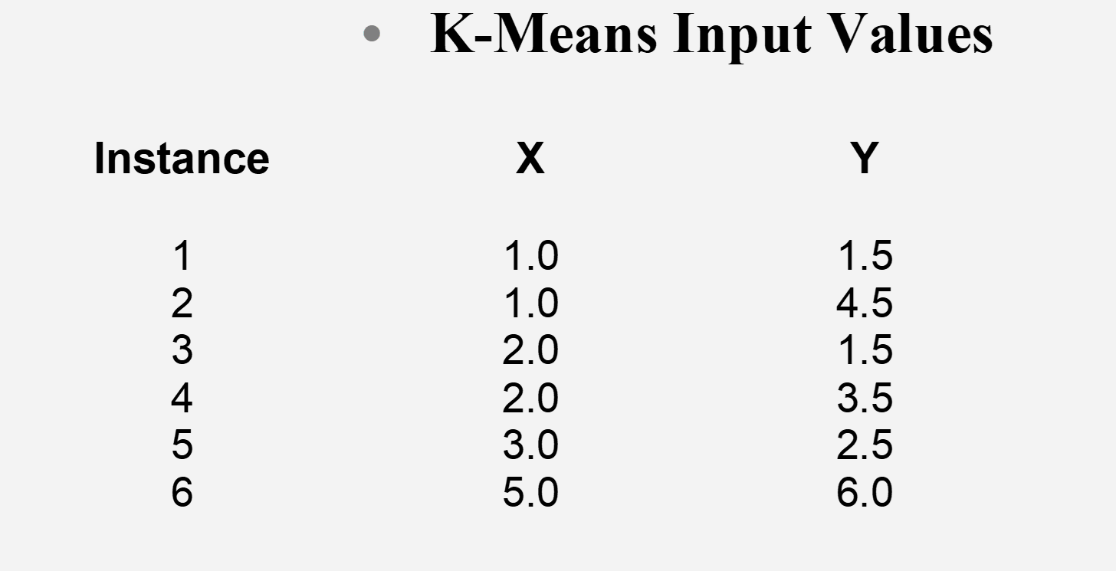
K-Means Örnek
Başlangıç değerleri

Slide 20
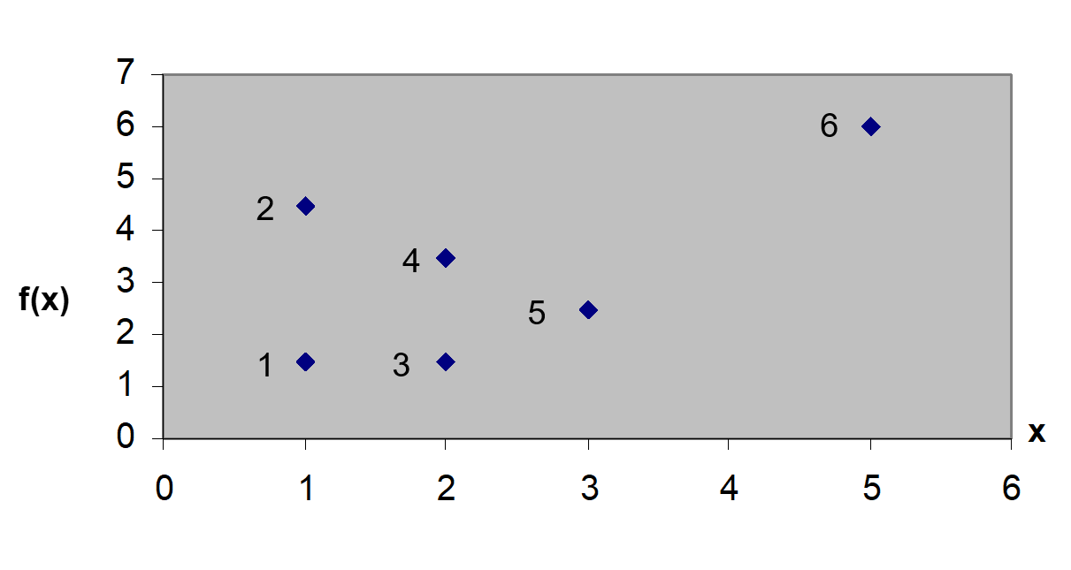
K-Means Örnek
Değerlerin koordinat düzlemindeki yerleşimleri.

Slide 21
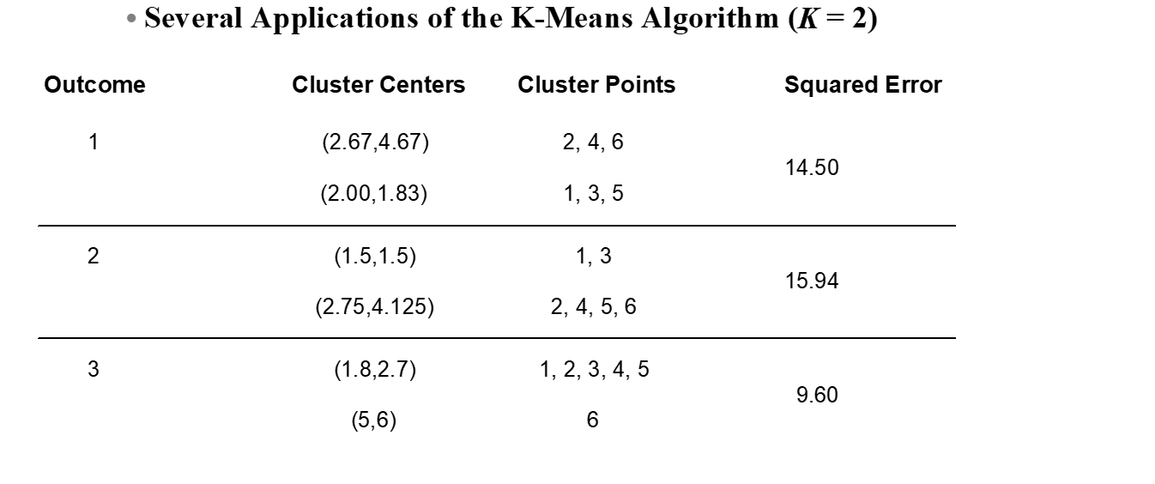
K-Means Örnek
Değerlerin K-Means Algoritmasıyla sonuçlarının hesaplanması.

Slide 22
K-Means Örnek
2. İterasyon sonucunda kümelerin şekli.

Slide 23
K-Means Örnek
6
2
4
5
1
3
3. İterasyon sonunda kümelerin şekli.

Slide 24
Kaynaklar
«https://www.bilgiinegi.com/kumeleme-clustering-analizi-nedir.htm 01.04.2020»
«https://www.mygreatlearning.com/blog/clustering-algorithms-in-machine-learning/ 01.04.2020»
«https://www.mygreatlearning.com/blog/clustering-algorithms-in-machine-learning/ 01.04.2020»
«https://scikit-learn.org/stable/modules/clustering.html 01.04.2020»
«https://www.geeksforgeeks.org/clustering-in-machine-learning/ .htm 01.04.2020»
«https://dergipark.org.tr/tr/download/article-file/193944 01.04.2020»
«https://towardsdatascience.com/the-5-clustering-algorithms-data-scientists-need-to-know-a36d136ef68 01.04.2020»
«https://www.academia.edu/9860553/Veri_Madencili%C4%9Fi_-_K%C3%BCmeleme_ve_K%C3%BCmeleme_Y%C3%B6ntemleri 01.04.2020»

Slide 25
Dinlediğiniz için teşekkür ederiz ☺ Nisanur Karatepe Nermin Kaya Mücahit Aktürk

